Slide 1
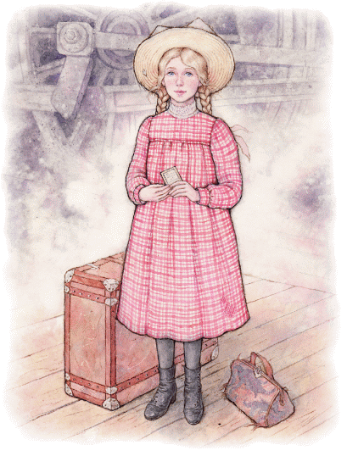
Eleanor Hodgman Porter
Darbą atliko:
Andrius D.
Poliana
254 puslapiai

Slide 2
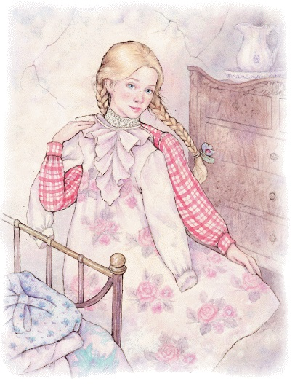
Knygos tema, problemos ir vertybės
Knygos tema:
Vertybės:
Knyga apie dvylikametę mergaitę Polianą, kuri neturi tėvų, tačiau moka džiaugtis savo gyvenimu. Ji nepasiduoda ir drąsiai žiūri į ateitį.
1. Sveikata.
2. Bendravimas.
3. Žinios, mokslas.
Problemos:
1. Mergaitė neturi tėvų, dėl to jai kartais būna liūdna.
2. Polianą partrenkia mašina ir ją paguldo į ligoninę. Ten ji gydoma ir mokosi vaikščioti.

Slide 3
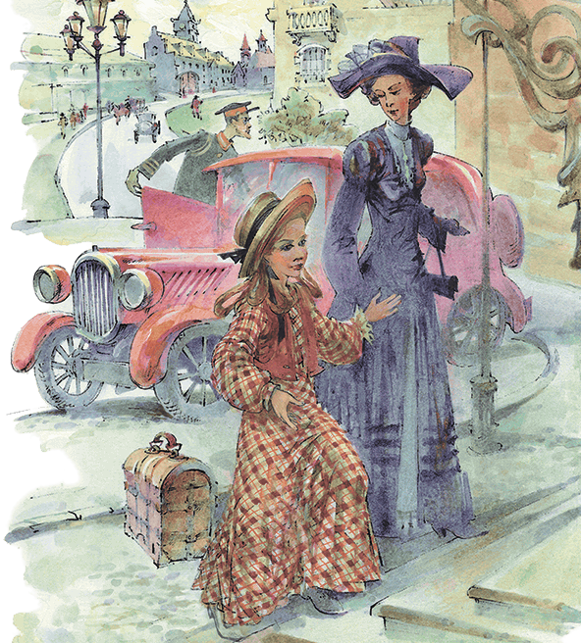
Knygos aprašymas
Ši knyga apie dvylikos metų mergaitę Polianą, kuri neturėjo tėvų, tik vienintelę tetą Polę. Teta labai rūpinosi Poliana ir ją labai mylėjo. Beje, teta buvo labai turtinga ir gyveno dideliuose namuose. Kiekvieną dieną mergaitė daug skaitė ir mokėsi pas Nensę virtuvėje gaminti. Polianai užtekdavo laiko viskam: ir mokytis, ir padėti poniai Snou bei ponui Pendletonui. Bet kartą Polianos gyvenimas pasikeitė, nes ją partrenkė mašina ir ji atsidūrė ligoninėje. Mergaitė ėmė svajojoti, jog kada nors ji galės vaikščioti kaip anksčiau. Poliana nepasidavė ir mokėsi vaikščioti bei gyventi kaip anksčiau.

Slide 4
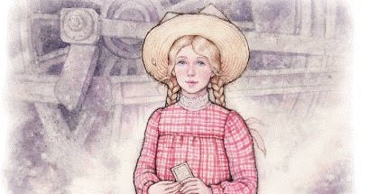
Labiausiai patikęs veikėjas
Man labiausiai patiko Poliana. Ji labai drąsi ir linksma. Mergaitė visada buvo rami ir nesipyko su kitais. Visada visiems padėdavo, nors ir jie neprašydavo pagalbos.

Slide 5
Išvada
Šią knygą siūlau perskaityti visiems, ypač tiems, kurie mėgsta jautrias istorijas,kurios baigiasi gerai. Knyga įdomi, įvykiai labai plačiai aprašyti, lengvai skaitoma. Moko, kad reikia džiaugtis kiekviena gyvenimo akimirka.

